Slide 1
Курс по Социално Предприемачество Всеки вторник от 18:30, зала 300 Начало 5.03.2019

Slide 2
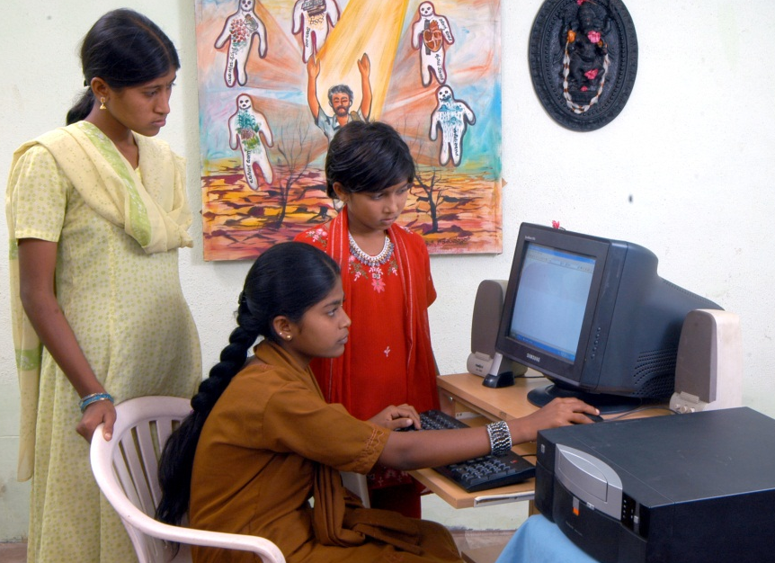
Какво да очаквам?
Практическо обучение чрез дискусия и анализ на международни и български казуси
Защо си струва?
Използвайте бизнес перспективата за решаване на социални проблеми.

Slide 3
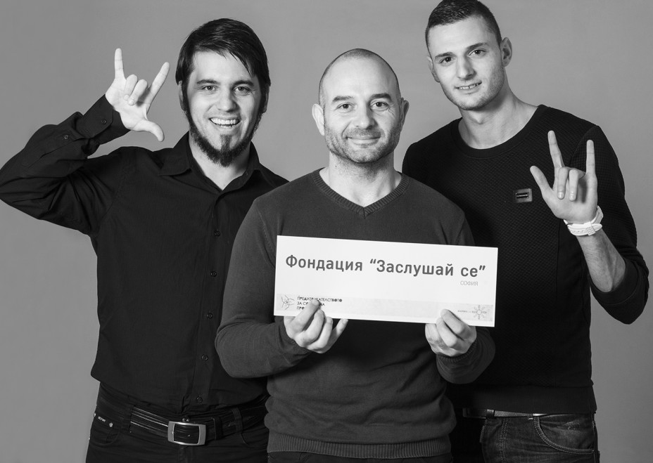
Умения за оценка и анализ на бизнес модел
Запознанства с български социални предприемачи
Ментори и насърчаване развитието на собствени идеи
Какво печеля?
Таратанци
Фондация „Заслушай се“

